Slide 1
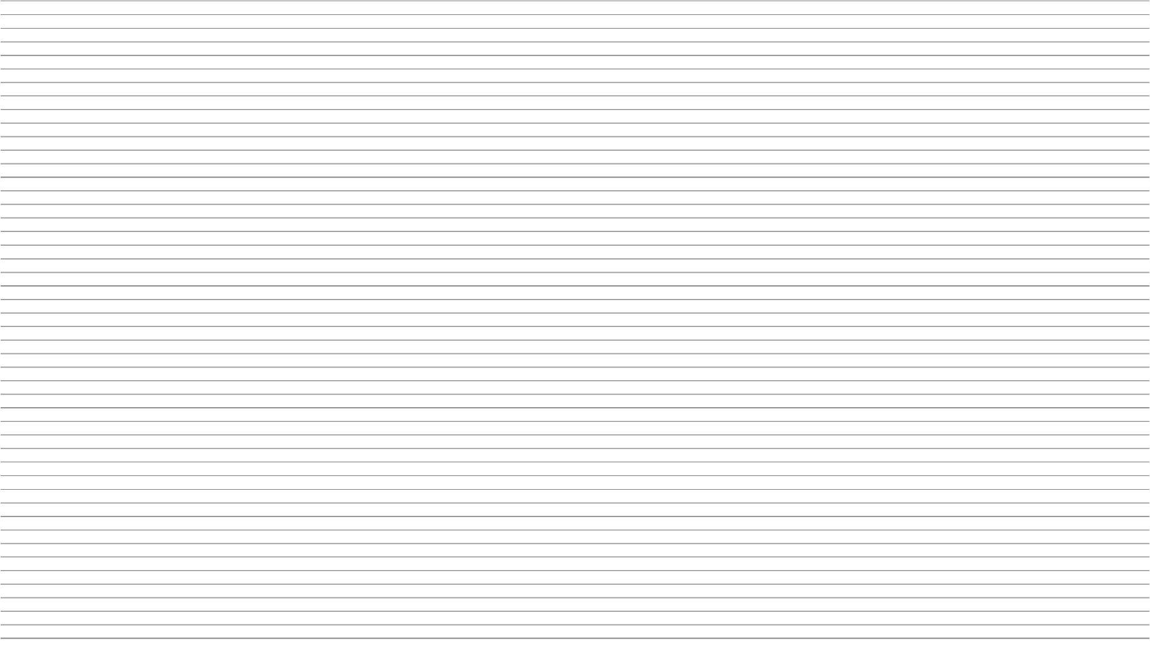
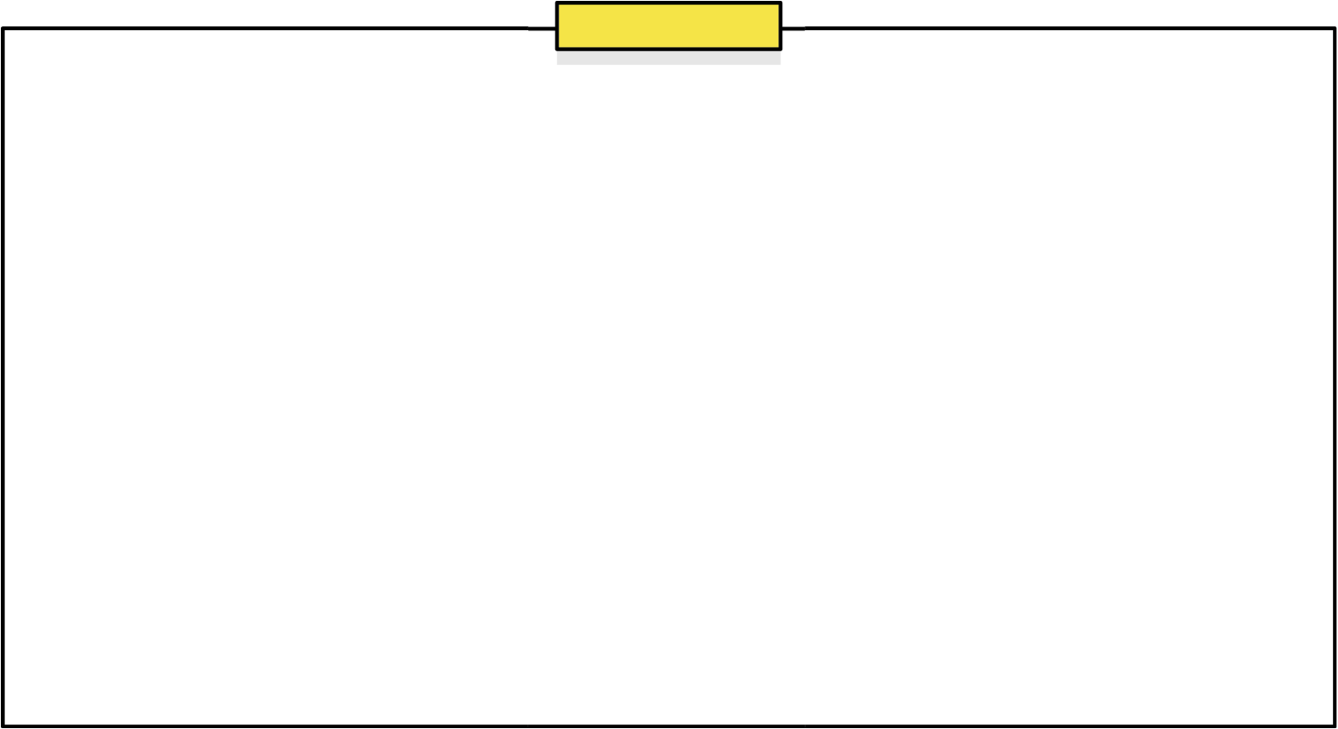


보물찾기 게임 업그레이드
2025.10
GAME PROGRAMMING
보물 찾기
게임 업그레이드
발표자 : 양동민 | 학번 : 2023564058 | E-mail: ydm135@naver.com

Slide 2






보물찾기 게임 업그레이드
index
목차
기존 코드 실행 화면
기존 코드 문제점
개선 코드 실행 화면
개선 및 추가 기능
마무리

Slide 3
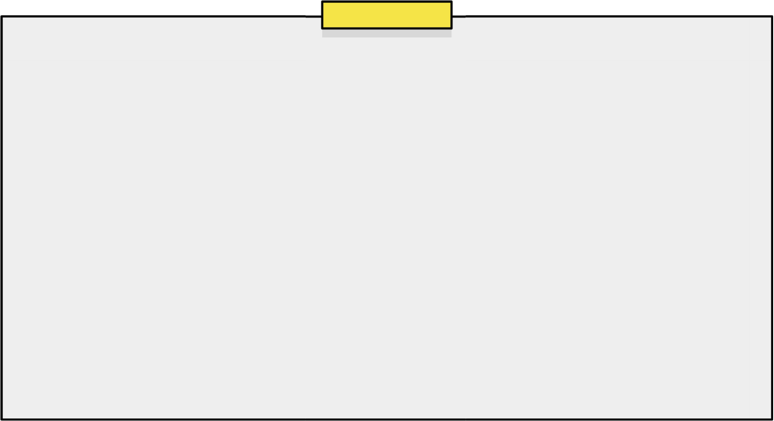



보물찾기 게임 업그레이드
기존 코드 실행 화면

Slide 4

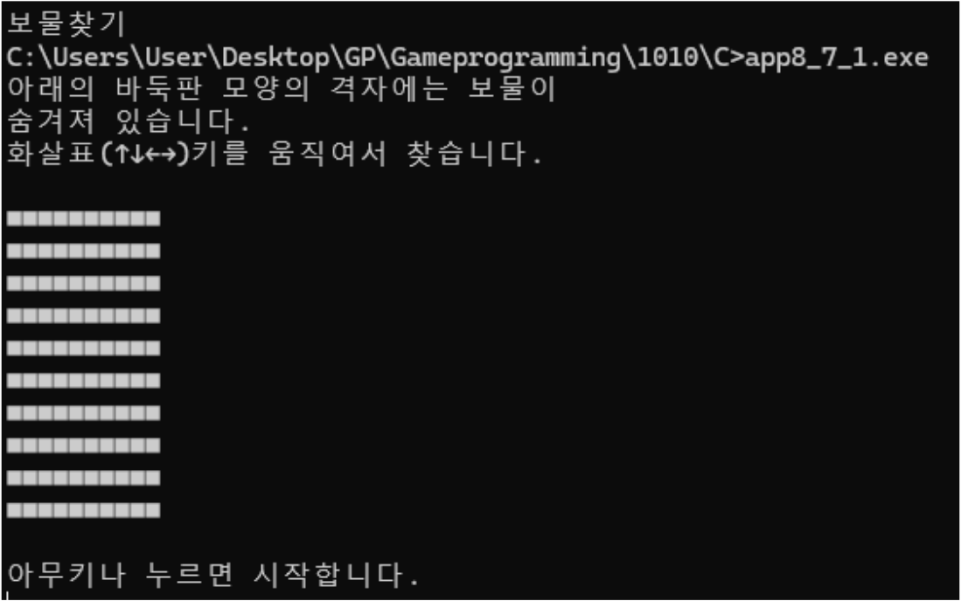
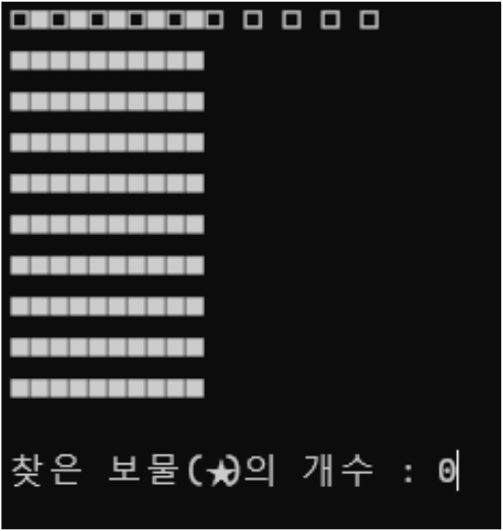
보물찾기 게임 업그레이드
기존 코드 실행화면

Slide 5



보물찾기 게임 업그레이드
기존 코드 문제점

Slide 6
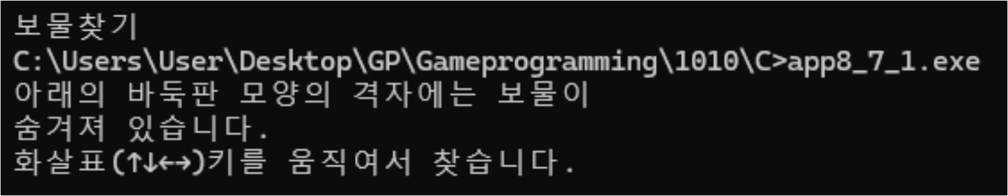
보물찾기 게임 업그레이드
기존 코드 문제점
- CMD에서 실행 시 화면이 초기화되지 않아 경로와 문구가 함께 출력

Slide 7
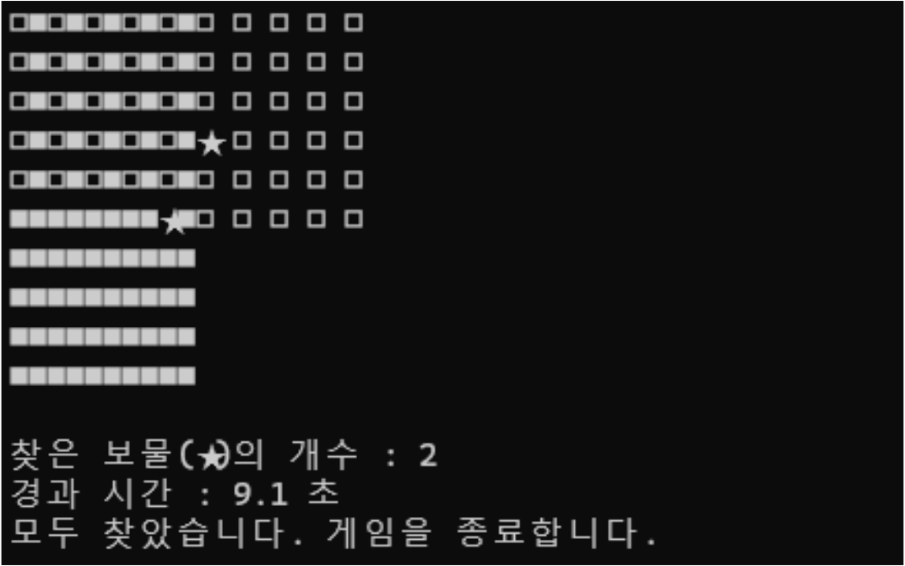
보물찾기 게임 업그레이드
기존 코드 문제점
- 보물 개수 (2), 맵 크기 (10 x 10) 고정
- 맵과 이동좌표 불일치

Slide 8

보물찾기 게임 업그레이드
개선 코드 실행 화면

Slide 9


보물찾기 게임 업그레이드
개선 코드 실행화면

Slide 10
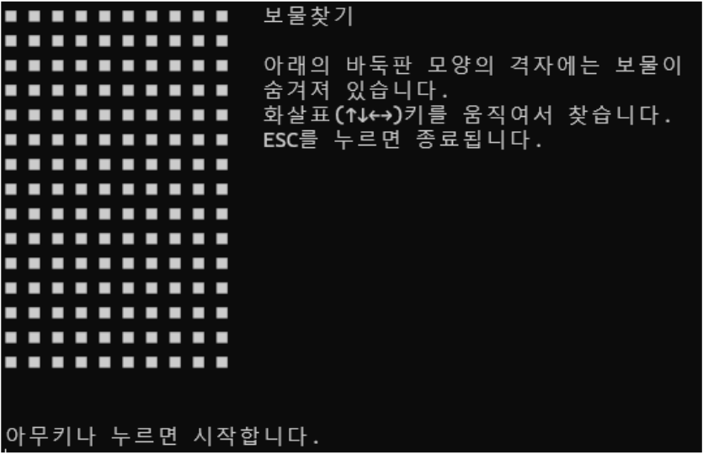
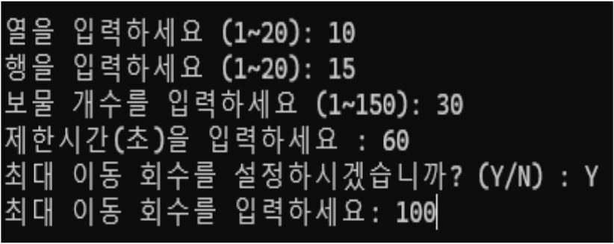
보물찾기 게임 업그레이드
개선 코드 실행화면

Slide 11
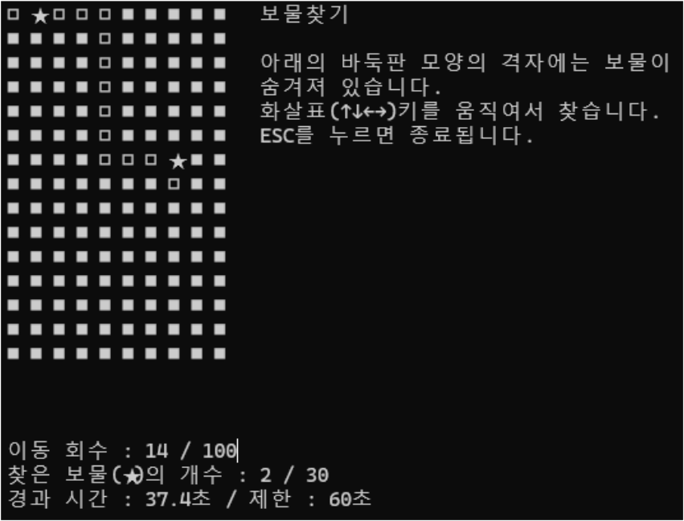
보물찾기 게임 업그레이드
개선 코드 실행화면

Slide 12



보물찾기 게임 업그레이드
개선 및 추가 기능

Slide 13

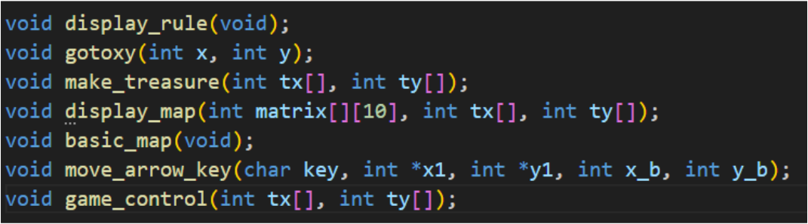

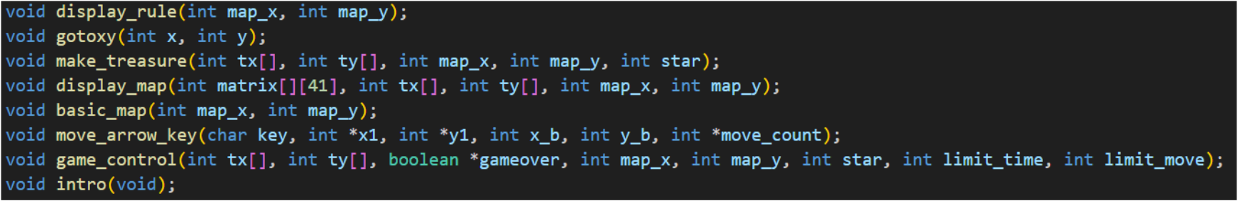
보물찾기 게임 업그레이드
개선 및 추가 기능

Slide 14
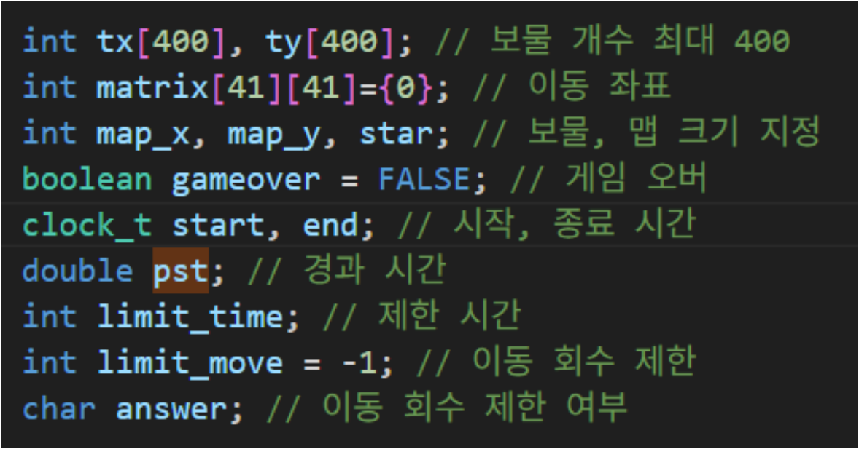
보물찾기 게임 업그레이드
개선 및 추가 기능 ( main )

Slide 15
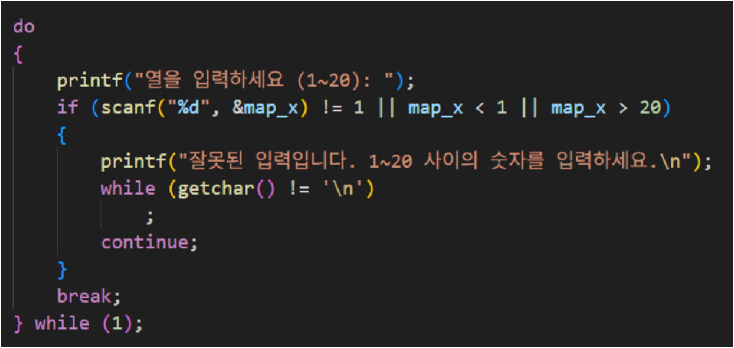
보물찾기 게임 업그레이드
개선 및 추가 기능 ( main )
* 행, 보물개수, 제한시간, 이동회수도 동일한 흐름

Slide 16
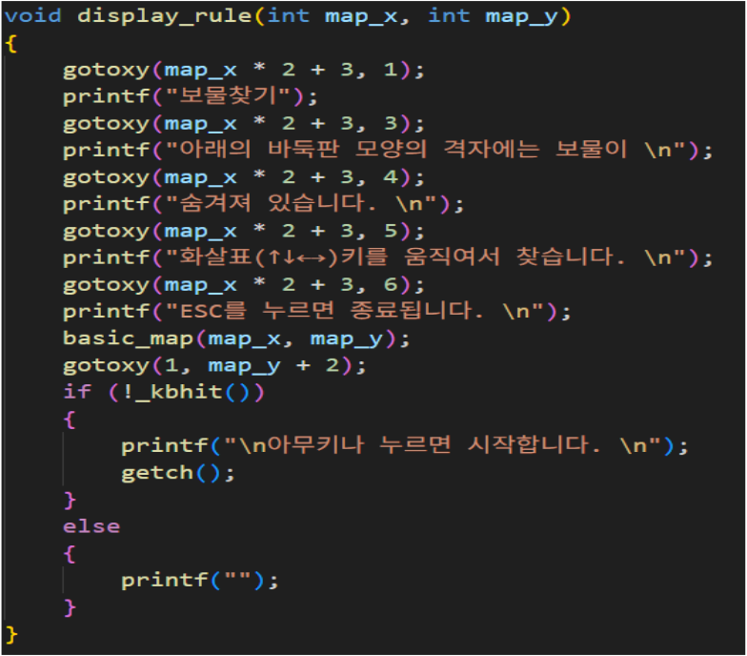
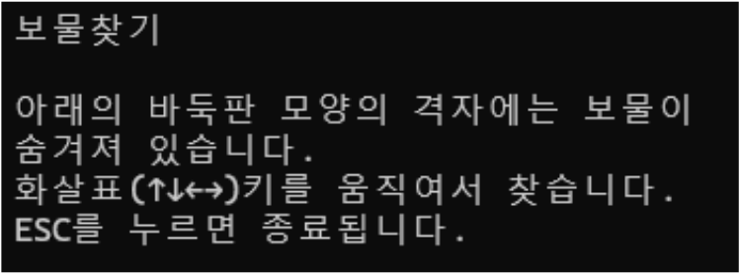
보물찾기 게임 업그레이드
개선 및 추가 기능 ( display_rule )

Slide 17
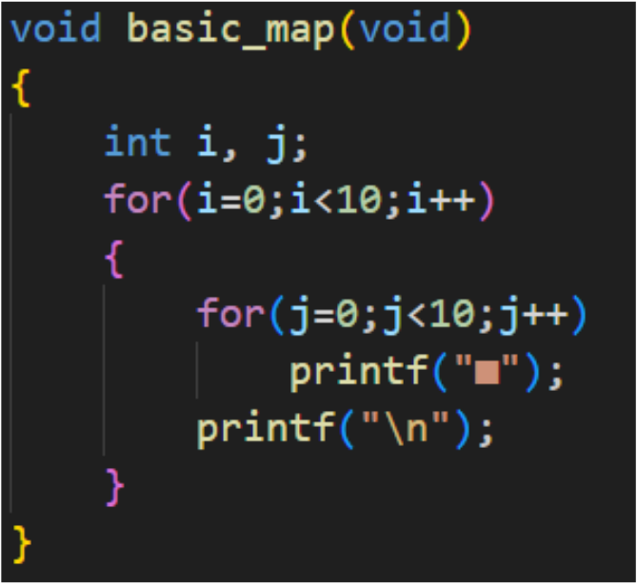
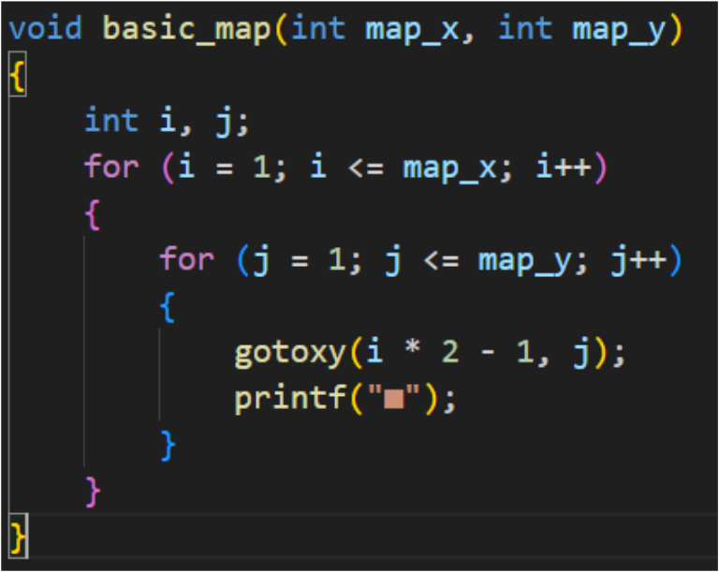

보물찾기 게임 업그레이드
개선 및 추가 기능 ( basic_map )

Slide 18
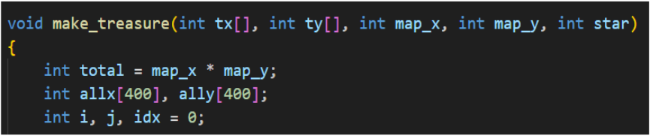
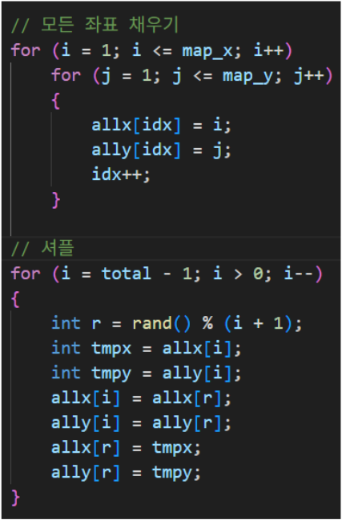
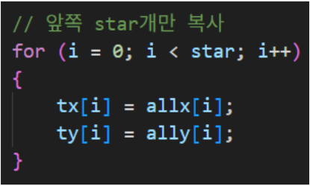
보물찾기 게임 업그레이드
개선 및 추가 기능 ( make_treasure )
1. 입력한 맵 크기만큼 좌표 채우기
2. 랜덤 함수로 좌표 섞기
3. 입력한 보물 개수만큼 앞쪽 좌표를 보물 위치로 선택

Slide 19
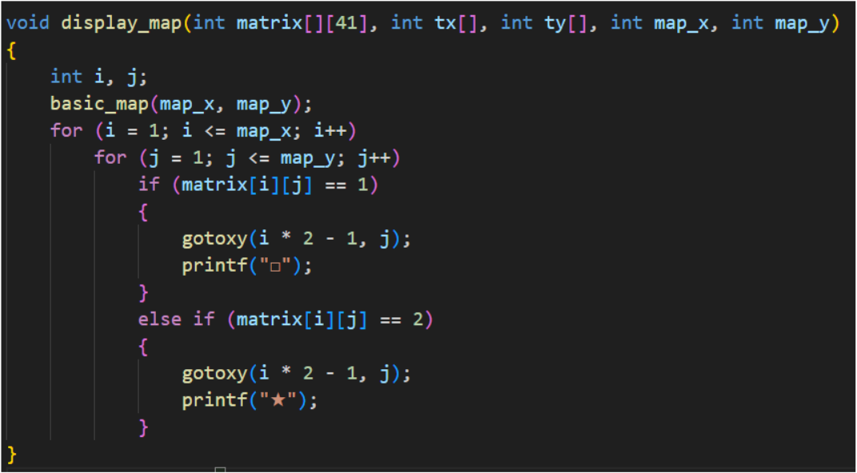
보물찾기 게임 업그레이드
개선 및 추가 기능 ( display_map )
맵 좌표 위에 현재 플레이어 위치와 보물 표시
- 현재 위치 → □
- 보물 위치 → ★

Slide 20
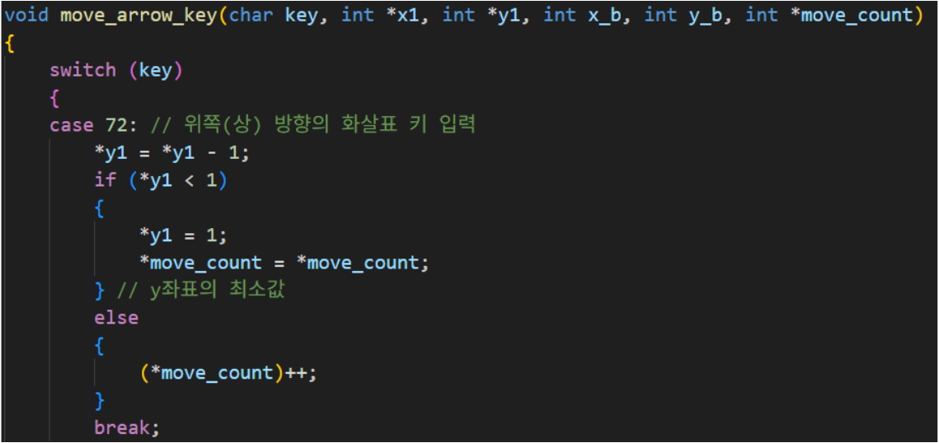
보물찾기 게임 업그레이드
개선 및 추가 기능 ( move_arrow_key )
- 이동 회수 기록 기능 추가
- 플레이어가 맵 경계 밖으로 나가려 하면
이동 횟수 증가하지 않음
* 상, 하, 좌, 우 동일한 흐름

Slide 21
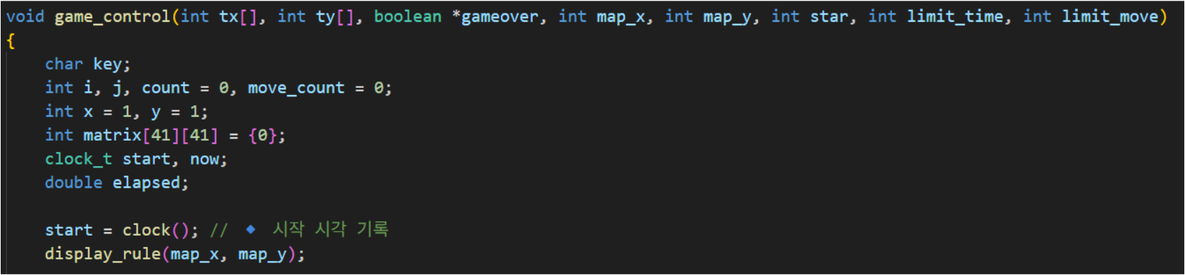
보물찾기 게임 업그레이드
개선 및 추가 기능 ( game_control )
- 화살표 키로 플레이어 이동, 보물 탐색 및 경과 시간/이동 회수 관리 - 제한 시간·이동 횟수 초과 시 자동 종료

Slide 22
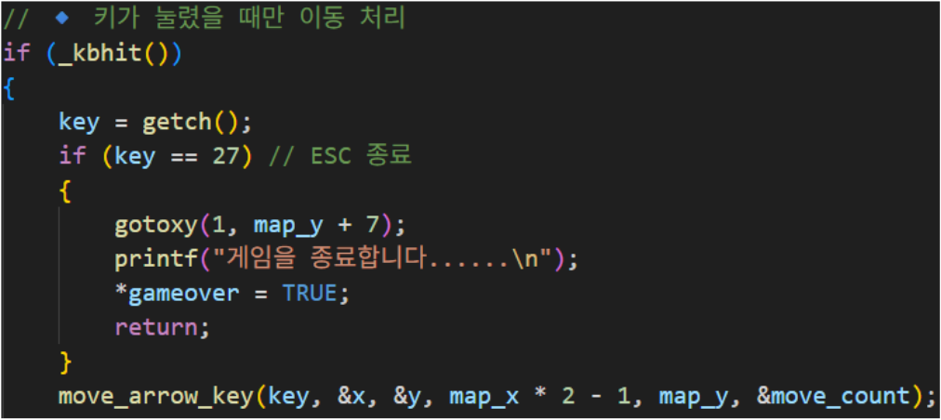
보물찾기 게임 업그레이드
개선 및 추가 기능 ( game_control )
- 키 값 받아서 플레이어 위치 이동
- ESC 눌렀을 경우 게임 종료

Slide 23
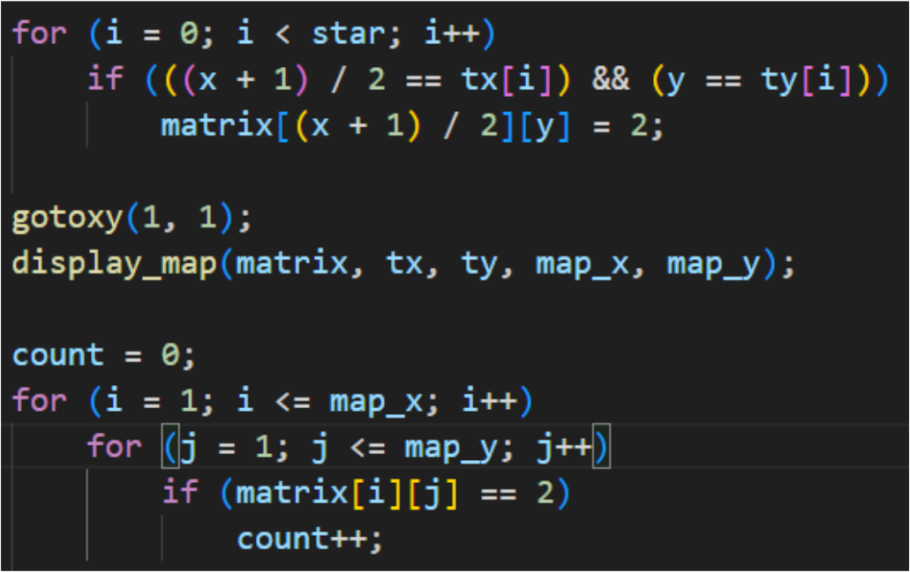
보물찾기 게임 업그레이드
개선 및 추가 기능 ( game_control )
- 플레이어가 이동한 위치에 보물이 있으면
matrix에 표시
- 현재 찾은 보물 개수 계산

Slide 24
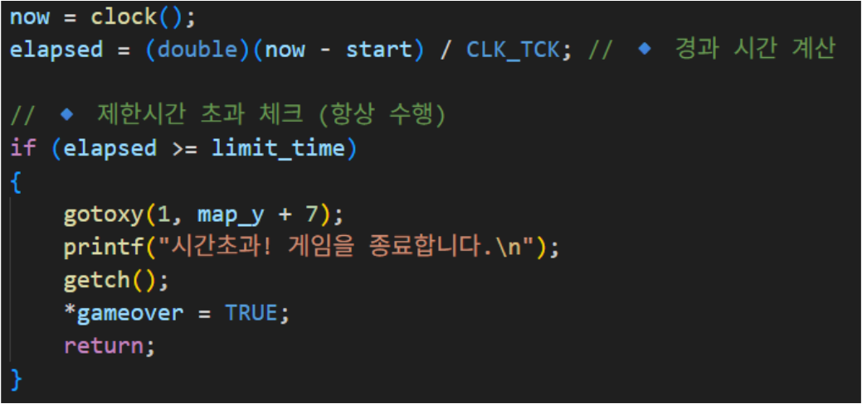
보물찾기 게임 업그레이드
개선 및 추가 기능 ( game_control )
- 제한 시간 초과 시 자동 종료
- elapsed → 게임 시작부터 경과 시간

Slide 25
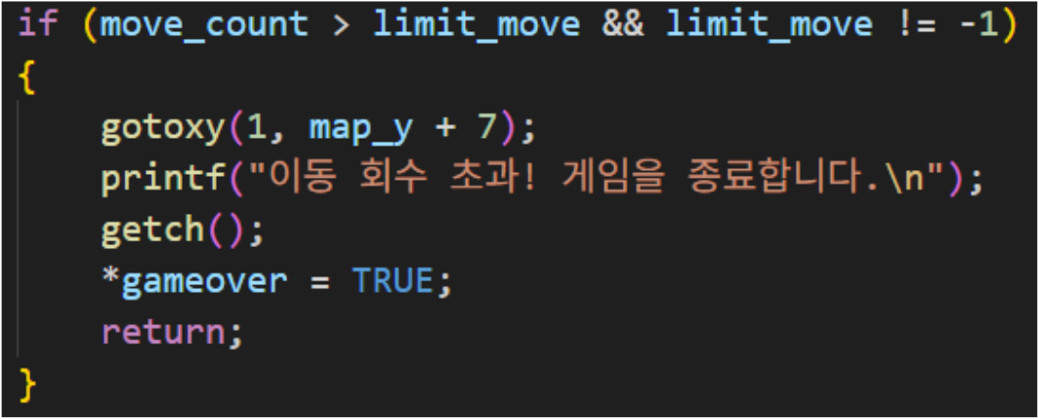
보물찾기 게임 업그레이드
개선 및 추가 기능 ( game_control )
- 플레이어 이동 횟수가 제한을 초과하면 자동 종료
- 회수 지정을 안했을 경우 무시

Slide 26
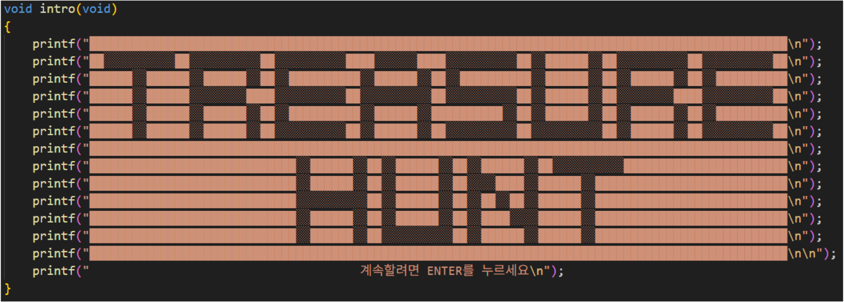
보물찾기 게임 업그레이드
개선 및 추가 기능 ( intro)

Slide 27



보물찾기 게임 업그레이드
마무리

Slide 28
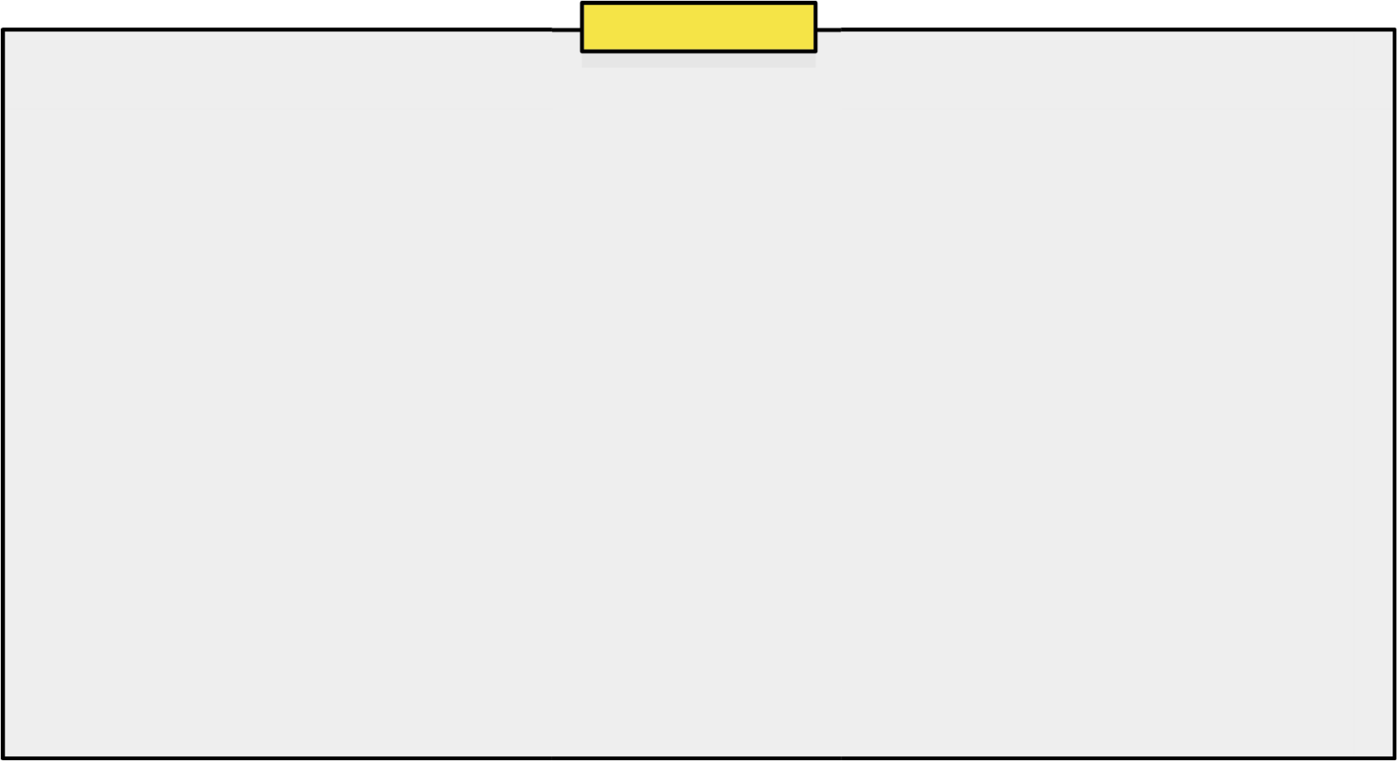


보물찾기 게임 업그레이드
마무리
정리
개선 기능
- 맵과 이동 좌표 혼동 개선
- 화면 지우기를 통해 가독성 향상
추가 기능
- 맵 크기, 이동 회수, 제한 시간, 보물 개수 설정
- 인트로 화면 추가
힘든 점
- 타인의 기존 코드 수정

Slide 29
보물찾기 게임 업그레이드
2025.10
Game Programming
감사합니다
발표자 : 양동민 | 학번 : 2023564058 | E-mail: ydm135@naver.com

